Slide 1

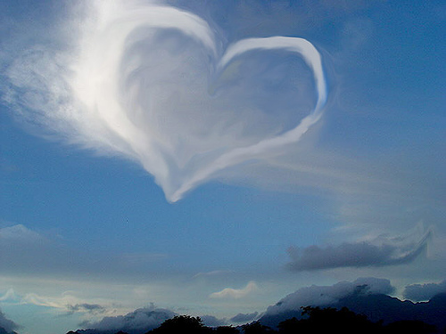
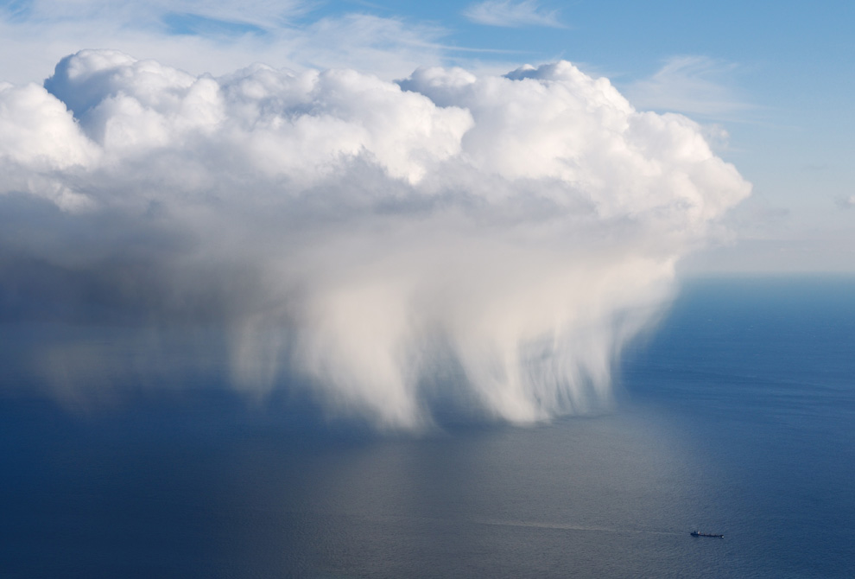
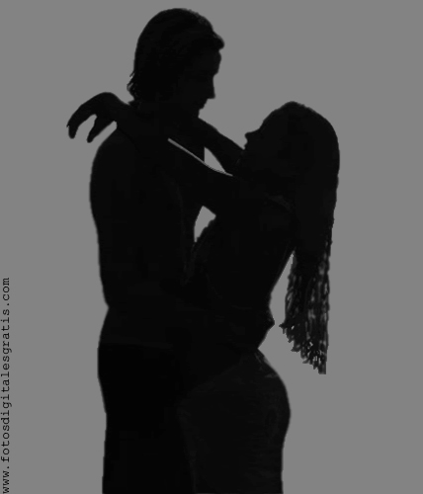
EL HOMBRE Y LA MUJER

Slide 2



Slide 3
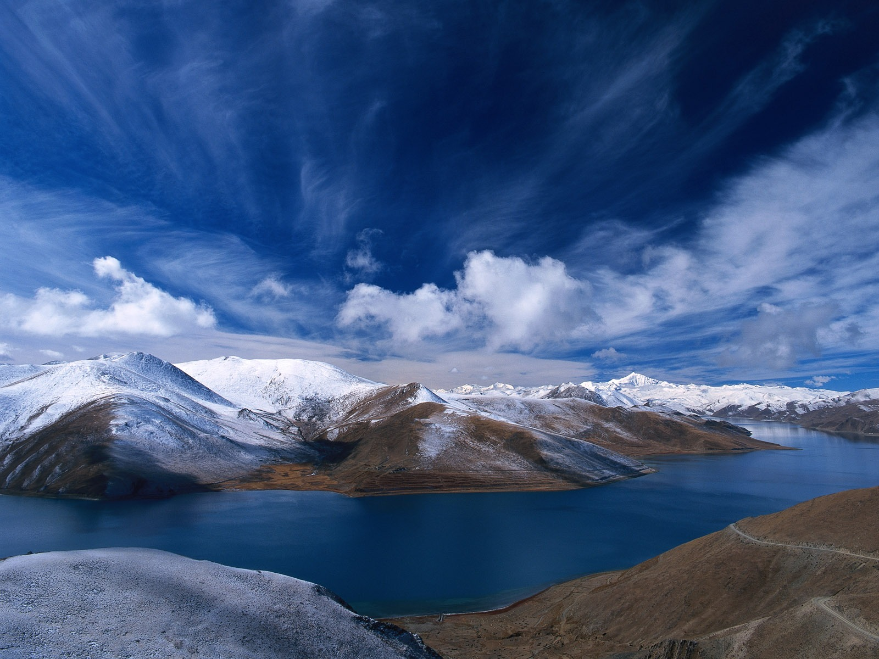
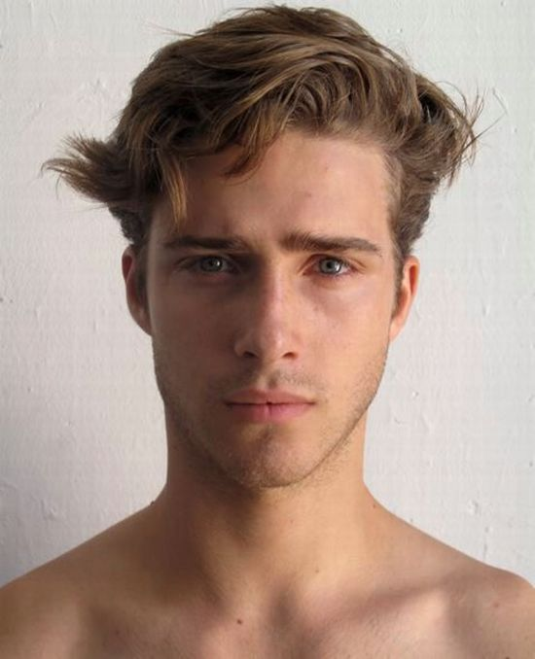
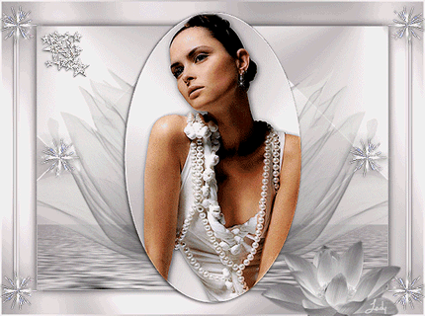
El hombre es la más elevada de las criaturas.
La mujer es el más sublime de los ideales.

Slide 4


Slide 5
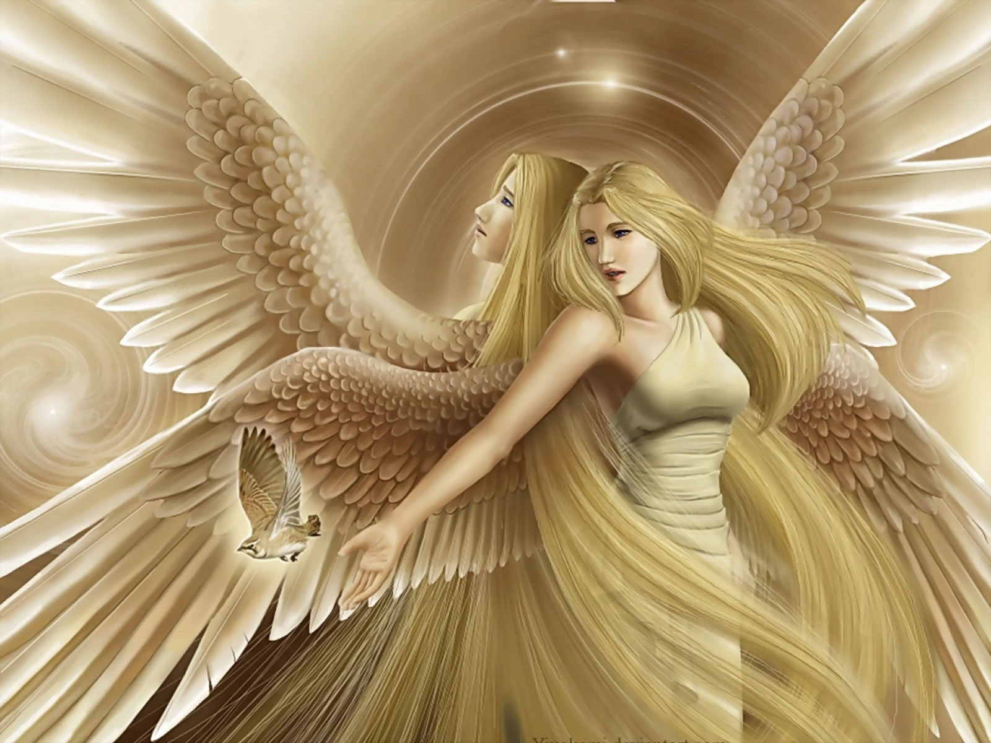

Dios hizo para el hombre un trono;
Para la mujer un altar.
El trono exalta;
el altar santifica.

Slide 6
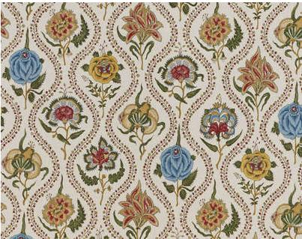

Slide 7

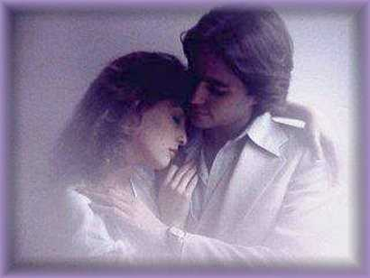
El hombre es el cerebro.
La mujer el corazón.
El cerebro fabrica la Luz;
el corazón produce el Amor.

Slide 8


Slide 9
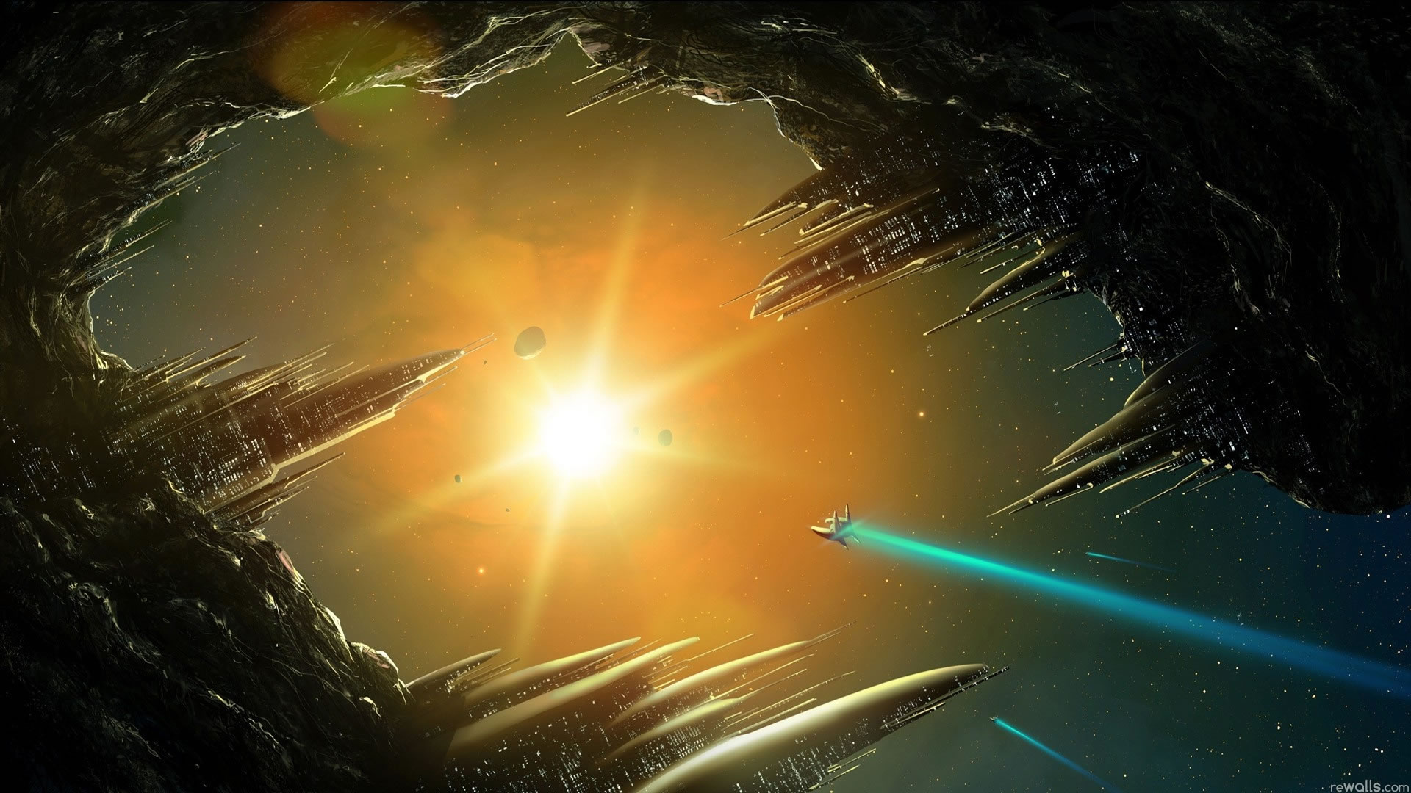
La Luz fecunda;
El Amor resucita.

Slide 10
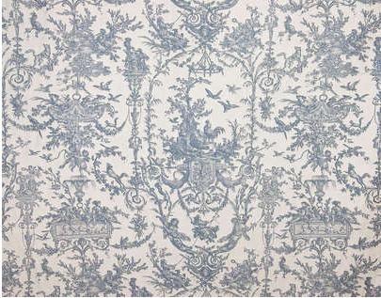

Slide 11
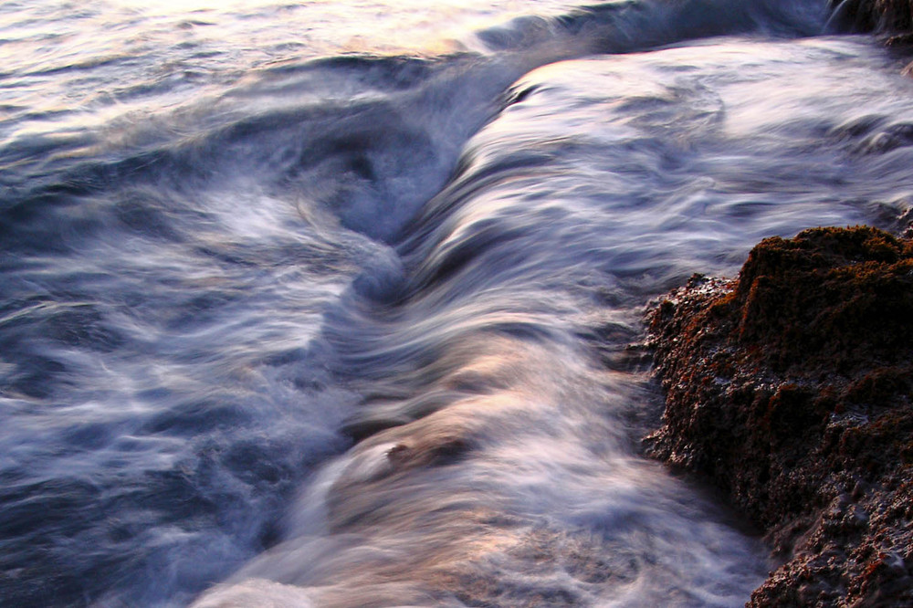

El hombre es fuerte por la razón.
La mujer es invencible por las lágrimas.
La razón convence;
las lágrimas conmueven.

Slide 12


Slide 13
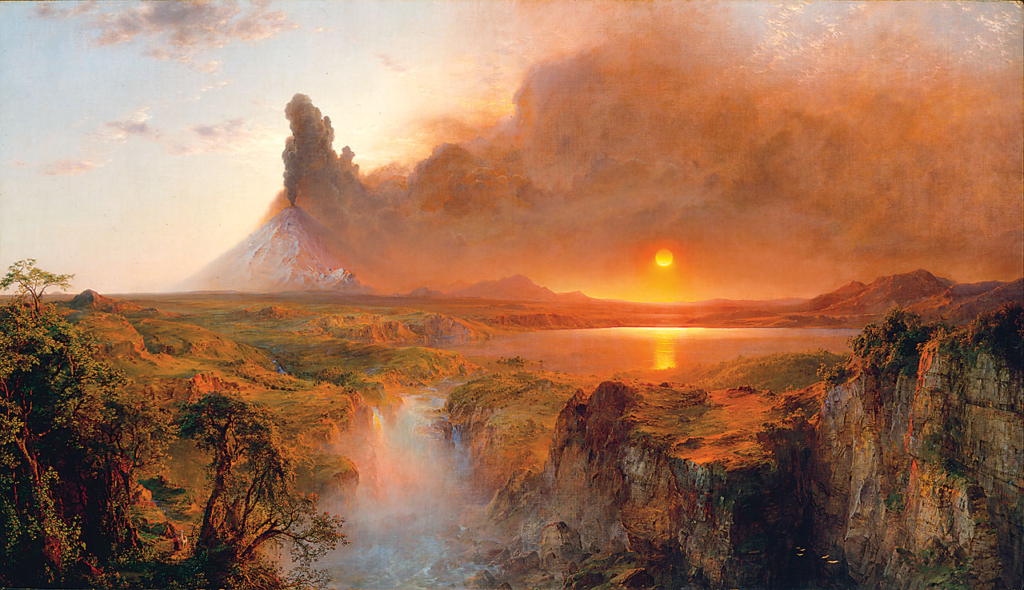
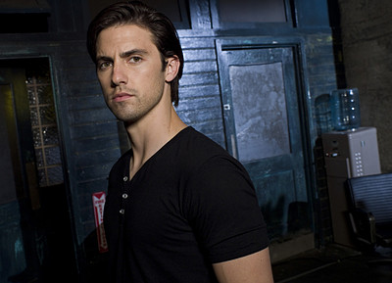
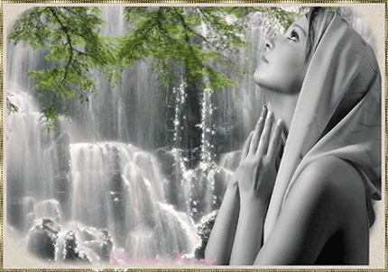
El hombre es capaz de todos los heroísmos.
La mujer de todos los martirios.
El heroísmo ennoblece;
El martirio sublimiza.

Slide 14


Slide 15
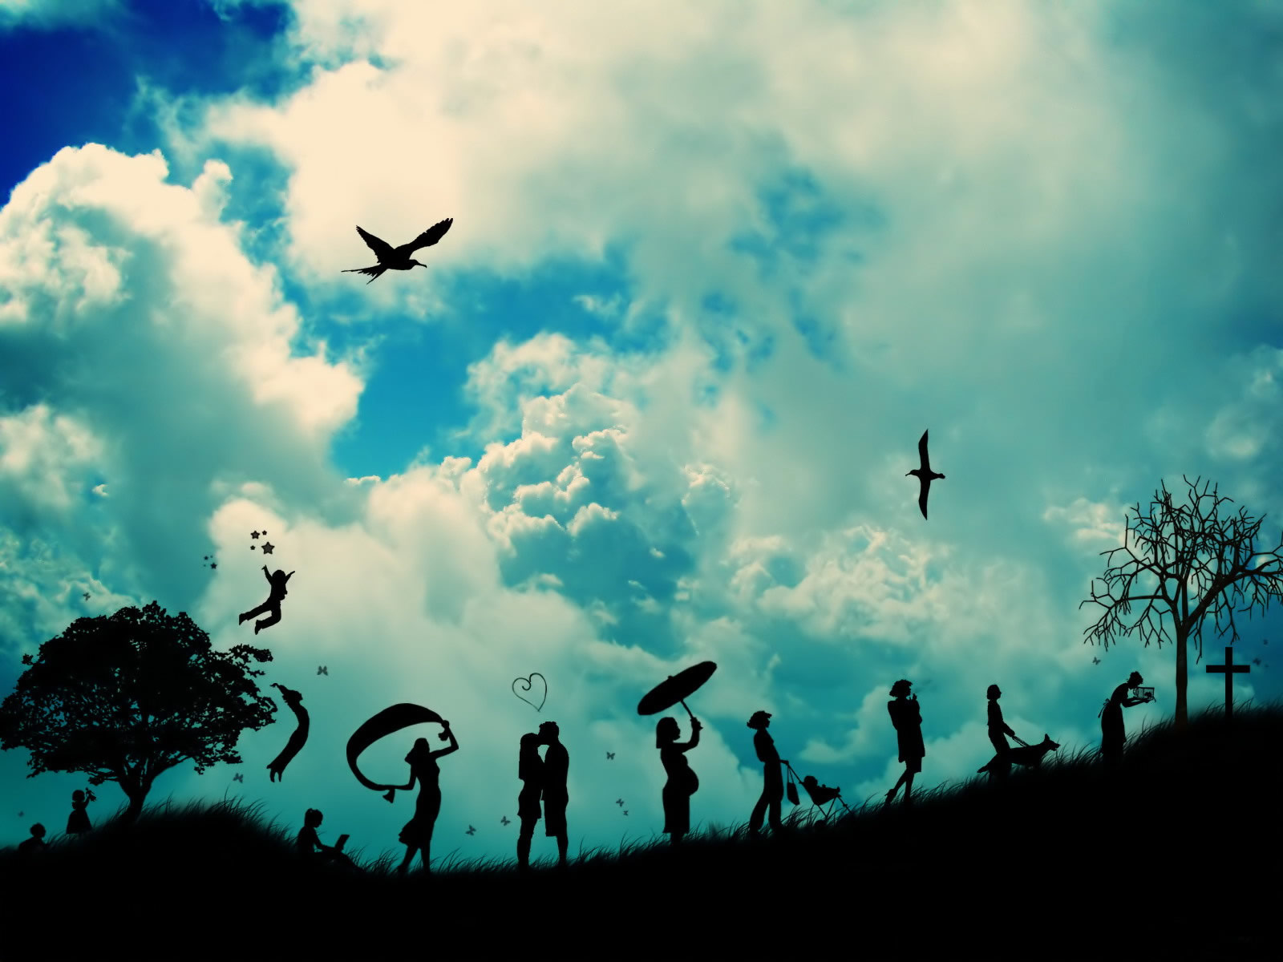
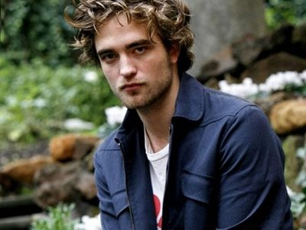
El hombre tiene la supremacía.
La mujer la preferencia.
La supremacía significa la fuerza;
la preferencia representa el derecho.

Slide 16


Slide 17

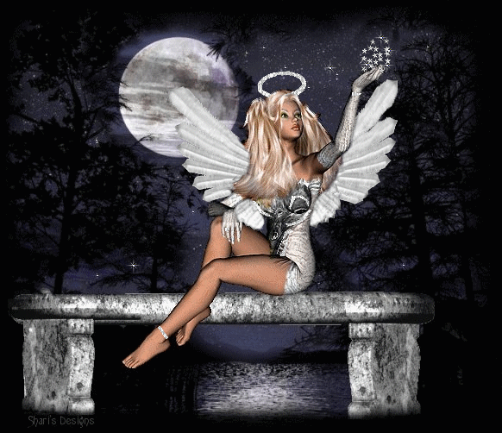
El hombre es un genio.
La mujer un ángel.
El genio es inmensurable;
El ángel indefinible.

Slide 18


Slide 19

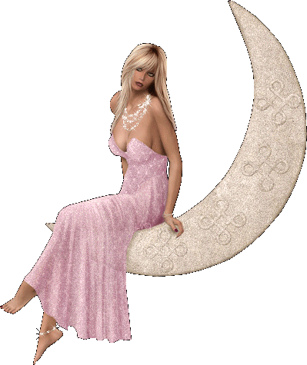

La aspiración del hombre es la suprema gloria.
La aspiración de la mujer es la virtud extrema.
La gloria hace todo lo grande;
la virtud hace todo lo divino.

Slide 20


Slide 21

El hombre es un código.
La mujer un evangelio.
El código corrige;
el evangelio perfecciona.

Slide 22


Slide 23
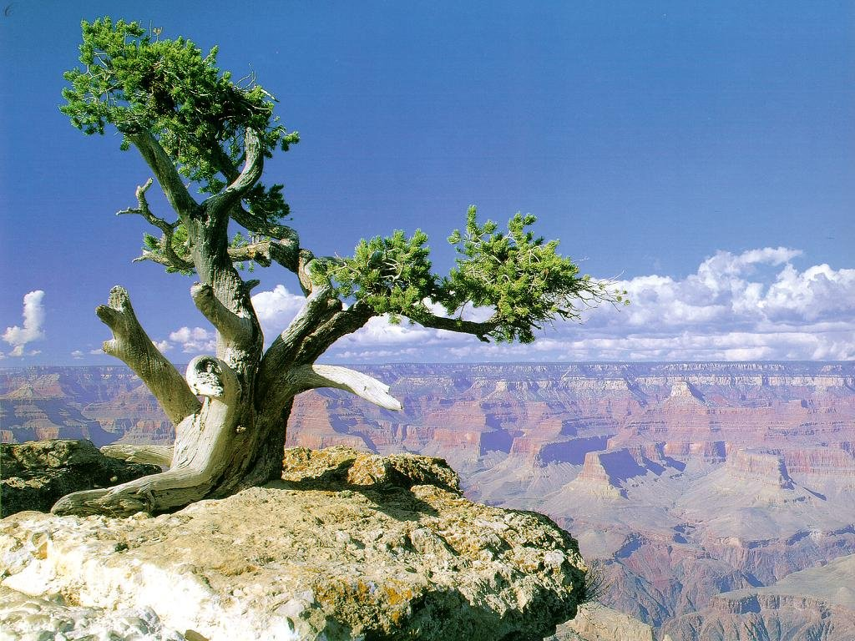
El hombre piensa.
La mujer sueña.
Pensar es tener en el cráneo una larva;
soñar es tener en la frente una aureola.

Slide 24


Slide 25
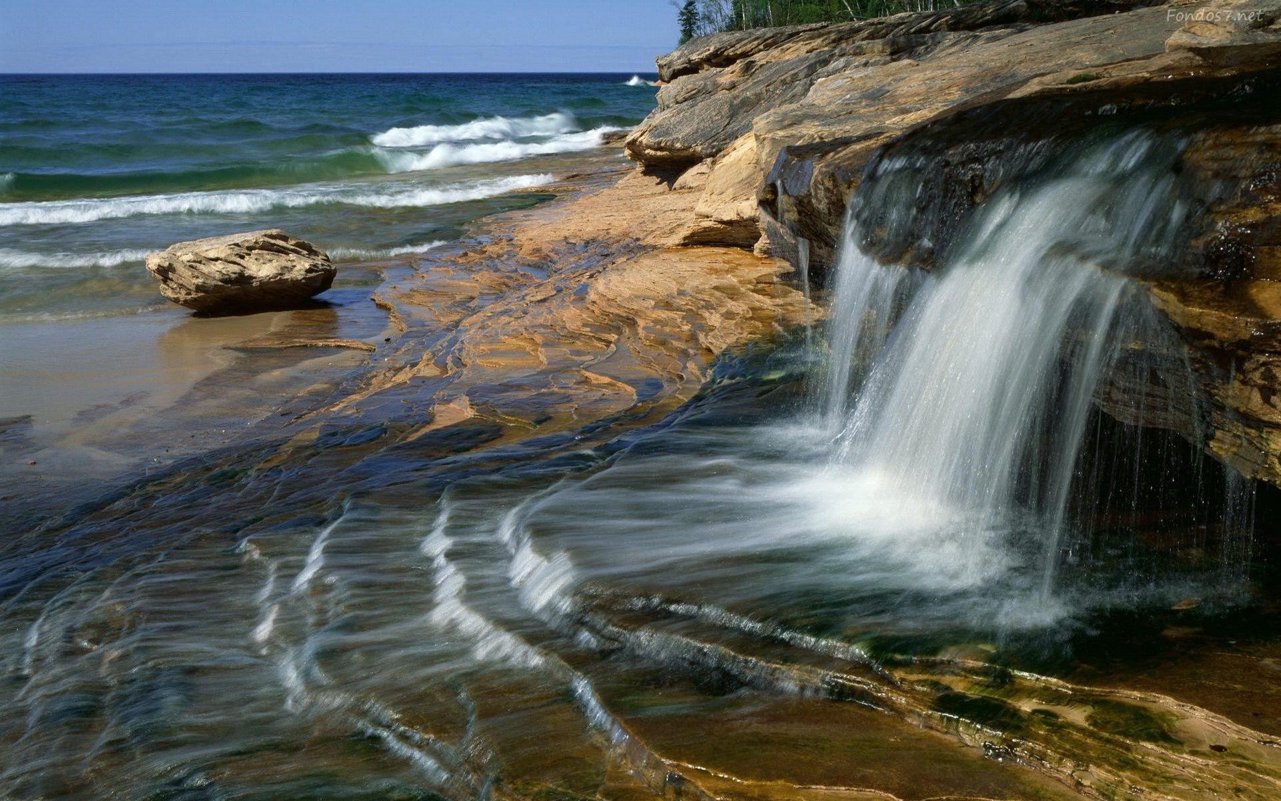
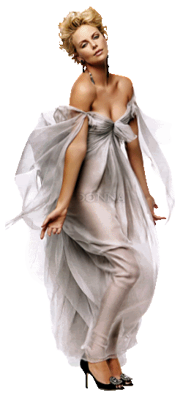
El hombre es un océano.
La mujer es un lago.
El océano tiene la perla que adorna;
el lago la poesía que deslumbra.

Slide 26


Slide 27



El hombre es el águila que vuela.
La mujer es el ruiseñor que canta.
Volar es dominar el espacio.
Cantar es conquistar el alma.

Slide 28


Slide 29
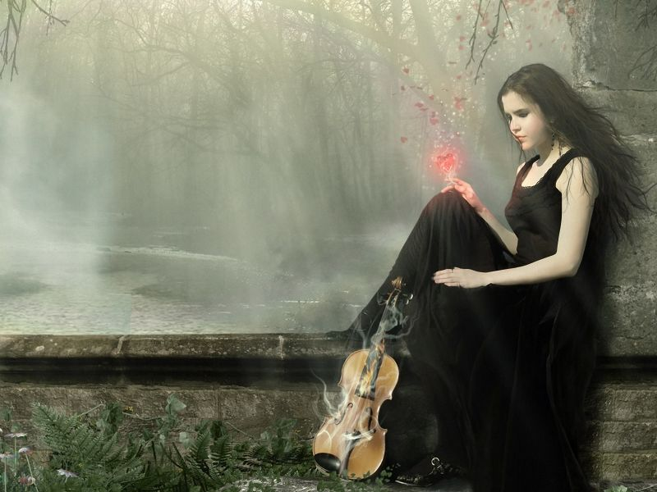
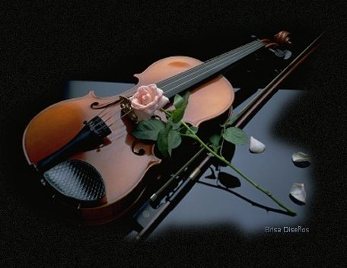
El hombre es un Templo.
La mujer es el Sagrario.
Ante el Templo nos descubrimos;
ante el Sagrario nos arrodillamos.

Slide 30


Slide 31

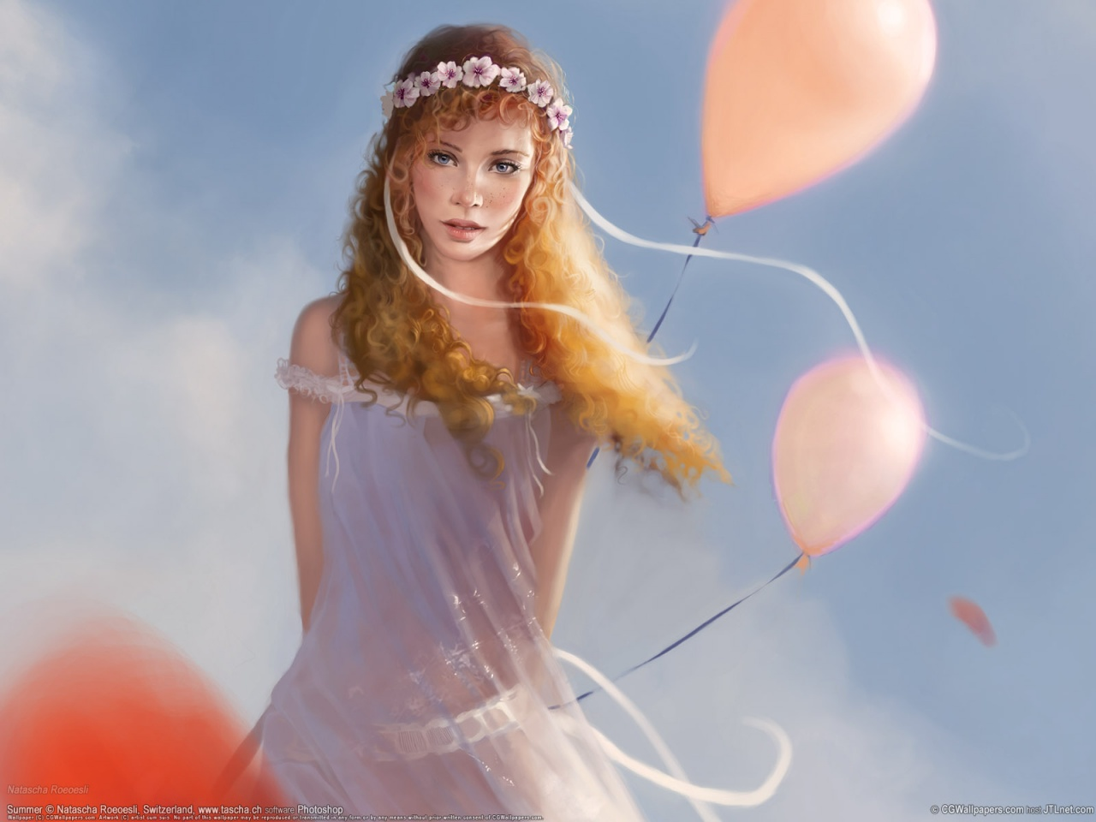
En fin:
el hombre está colocado donde termina la tierra.
La mujer donde comienza el cielo.
Victor Hugo

Slide 32
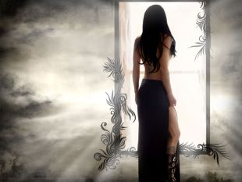

Slide 33


Slide 34
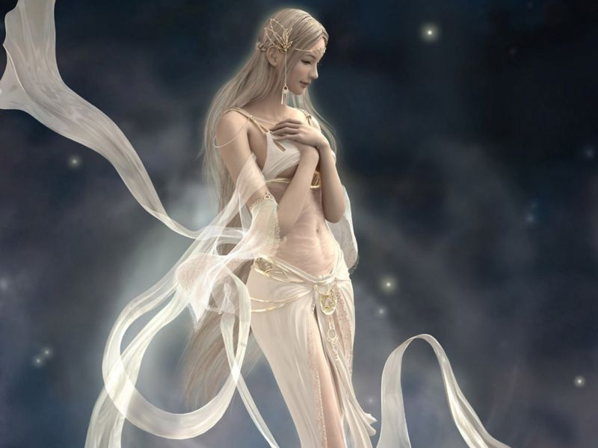

Slide 35

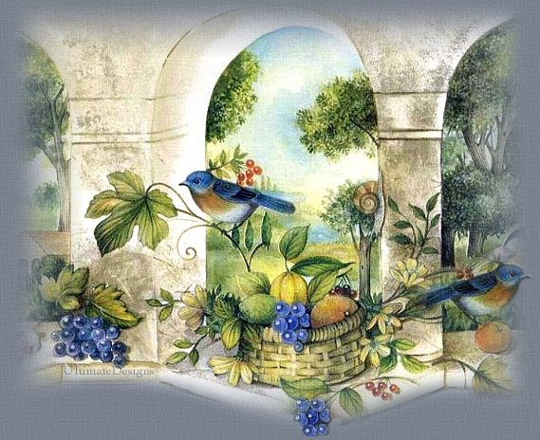

Slide 36


Slide 37

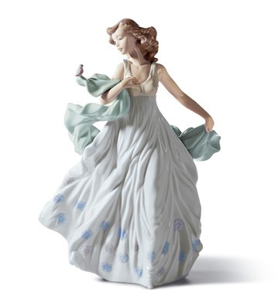

Slide 38


Slide 39

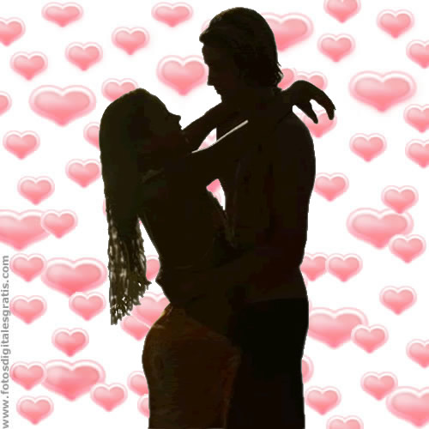

Slide 40


Slide 41
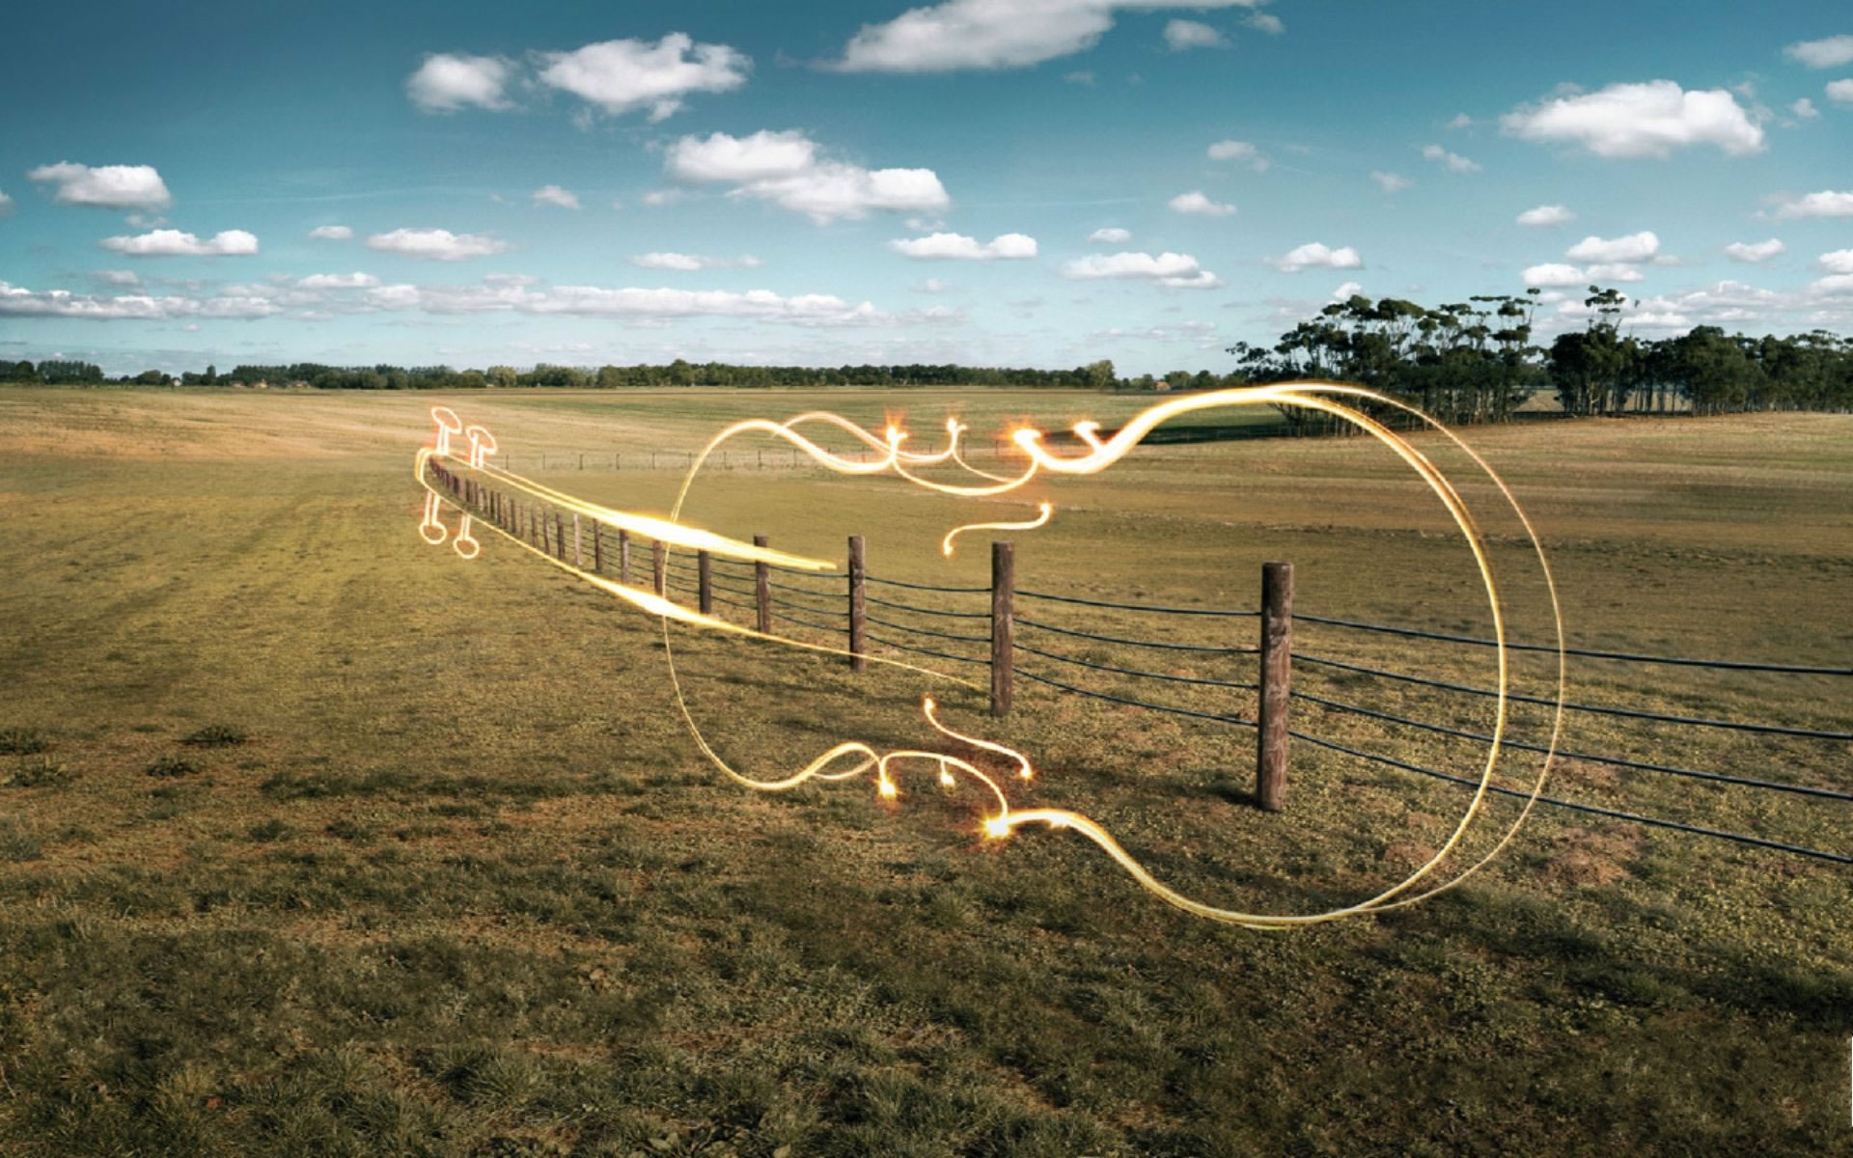

Slide 42
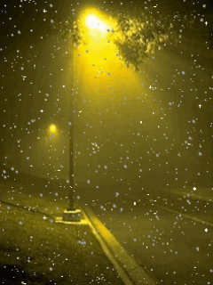
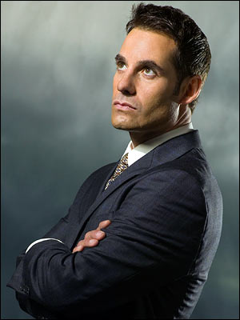

Diseño
María Teresa Espín
Imágenes
Internet
2013

Slide 43



Accede a la sección que desees desde aquí:
Propia Creación
De la Red
Dedicatorias | Fechas Especiales | Graciosos
Historia y Arte | Lugares | Musicales
Naturaleza y Ciencias | Política | Reflexión
Religiosos | Románticos | Salud
Dedicatorias | Fechas Especiales | Graciosos
Historia y Arte | Lugares | Musicales
Naturaleza y Ciencias | Política | Reflexión
Religiosos | Románticos | Salud
Si deseas recibir pps periódicamente en tu correo electrónico subscríbete aquí:

